Slide 1


«Организация и порядок проведения общественного контроля за ходом общероссийского голосования по поправкам
в Конституцию Российской Федерации»
Галина Борисовна Гриднева, председатель
Общественной палаты Новосибирской области
11.06.2020

Slide 2

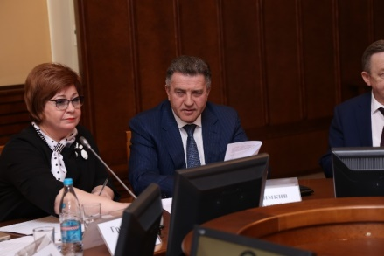
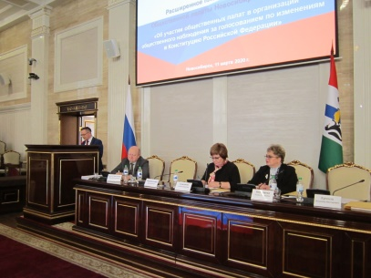
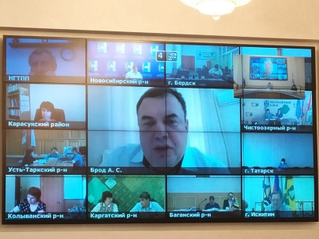
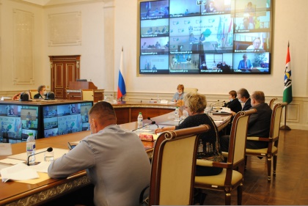
Голосование по поправкам в Конституцию РФ
1 июля 2020 г. – Всероссийский день голосования
15.01.2020 г. Президент России В.В. ПУТИН
обратился к Федеральному Собранию РФ
с ежегодным Посланием
Проведены общественные обсуждения
25.06.2020 - 01.07. 2020
Неделя голосования по Конституции
С 2020 года политические партии, профессиональные союзы, творческие союзы, объединения работодателей и их ассоциаций, профессиональные объединения, а также иные некоммерческие организации наделены правом вносить в Общественную палату РФ и общественные палаты субъектов РФ предложения о кандидатурах для назначения наблюдателями за общероссийским голосованием

Slide 3
Нормативные основы подготовки и проведения
всероссийского голосования
Федеральный закон от 05.12.2017 № 374-ФЗ
О внесении изменений в Федеральный закон
«О выборах Президента Российской Федерации»
Общественная палата РФ и общественные палаты субъектов РФ наделены правом направления наблюдателей на избирательные участки
Федеральный закон от 12.06.2002 № 67-ФЗ (внесены изменения
от 03.07.2018)
«Об основных гарантиях избирательных прав и права
на участие в референдуме граждан РФ»
Общественная палата РФ и общественные палаты субъектов РФ наделены правом назначать наблюдателей при проведении выборов в органы государственной власти регионов и местного самоуправления
Закон НСО от 17.07.2006 №19-ОЗ (внесены изменения от 30.11.2018)
«Об избирательных комиссиях, комиссиях референдума в Новосибирской области»
Общественная палата НСО наделена полномочиями назначать наблюдателей в каждую избирательную комиссию

Slide 4
Нормативные основы подготовки и проведения
всероссийского голосования
Общероссийское голосование по Конституции регламентируется на основании:
  1. статьи 2 Закона РФ о поправке к Конституции РФ от 14 марта 2020 г.
N 1-ФКЗ «О совершенствовании регулирования отдельных вопросов организации
и функционирования публичной власти»,
  2. Указа Президента Российской Федерации от 17 марта 2020 г. № 188
«О назначении общероссийского голосования по вопросу одобрения изменений
в Конституцию Российской Федерации»
Назначение наблюдателей осуществляется в соответствии с Законом РФ
о поправке к Конституции Российской Федерации от 14 марта 2020 г. N 1-ФКЗ
«О совершенствовании регулирования отдельных вопросов организации
и функционирования публичной власти».
Порядок приёма предложений о кандидатурах для назначения наблюдателями регламентируется Положением о порядке приема предложений о кандидатурах для назначения наблюдателями, назначения наблюдателей за проведением общероссийского голосования по вопросу одобрения изменений в Конституцию Российской Федерации, подсчетом голосов участников голосования и установлением его итогов от 23 марта 2020 г. № 29-С, утвержденным решением Совета Общественной палаты Российской Федерации.

Slide 5
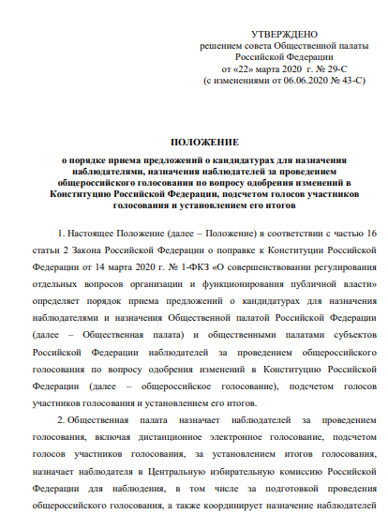
Положение о порядке приема предложений
(с изменениями от 06.06.2020), утвержденное решением
Совета Общественной палаты РФ
ПОЛОЖЕНИЕ определяет:
порядок приема предложений
о кандидатурах для назначения наблюдателями, за проведением общероссийского голосования
по вопросу одобрения изменений
в Конституцию Российской Федерации, подсчетом голосов участников голосования и установлением его итогов
круг лиц, которые могут быть назначены
общественными наблюдателями
и порядок их назначения
определяет порядок выдачи
направлений назначенным наблюдателям и их отзыва

Slide 6
Внесенные изменения в Положение
Общественная палата Российской Федерации назначает наблюдателей
за проведением голосования, включая дистанционное электронное голосование
Общественные палаты прекращают осуществлять прием
документов, необходимых для назначения наблюдателя(ей)
за общероссийским голосованием, не позднее, чем за один день до дня проведения общероссийского голосования
Направление наблюдателя представляется наблюдателем
в избирательную комиссию, в которую он назначен, непосредственно перед началом осуществления наблюдения, в том числе в участковую комиссию – в день общероссийского голосования, а также в дни, ему предшествующие, в случае осуществления наблюдения при проведении голосования вне помещения для голосования и при проведении голосования до дня голосования

Slide 7
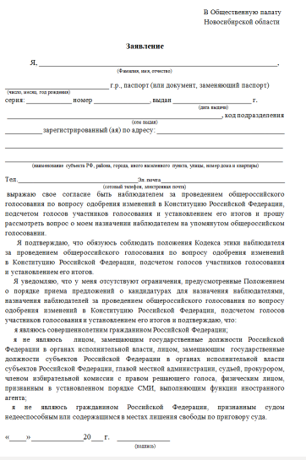
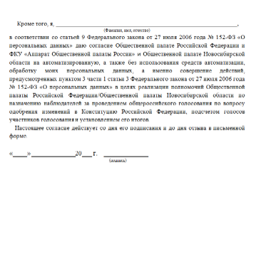
Документ, который необходимо заполнить наблюдателю
Заявление

Slide 8
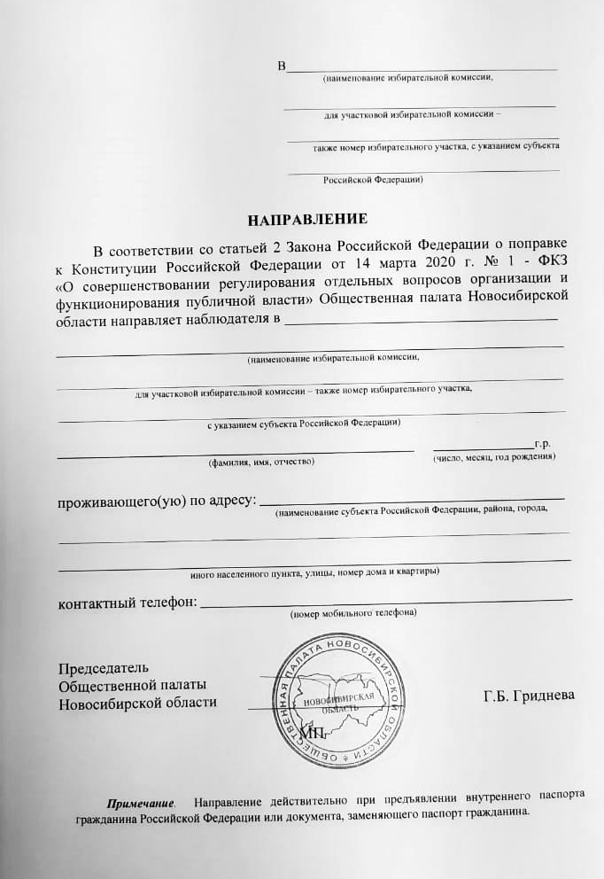

Документы, которые получают наблюдатели
Направление
Форма бэйджа наблюдателя

Slide 9
Общественный наблюдатель в своей деятельности руководствуется
«ЗОЛОТОЙ СТАНДАРТ» по общественному наблюдению при проведении общероссийского голосования по вопросу одобрения изменений в Конституцию Российской Федерации до дня голосования
«ЗОЛОТОЙ СТАНДАРТ» по общественному наблюдению при проведении общероссийского голосования по вопросу одобрения изменений в Конституцию Российской Федерации в день голосования
КОДЕКСОМ ЭТИКИ наблюдателя за проведением общероссийского голосования по вопросу одобрения изменений в Конституцию Российской Федерации, подсчетом голосов участников голосования и установлением его итогов

Slide 10
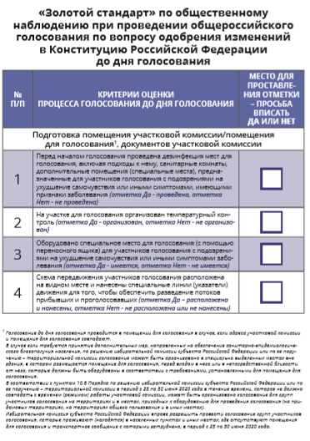
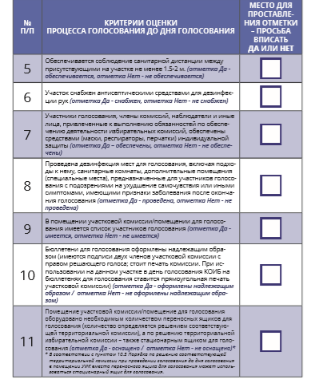
«ЗОЛОТОЙ СТАНДАРТ»
до дня голосования

Slide 11
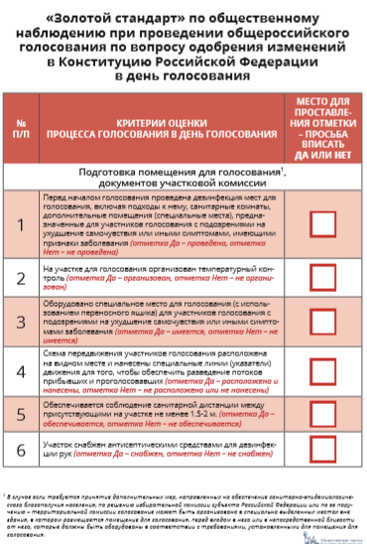
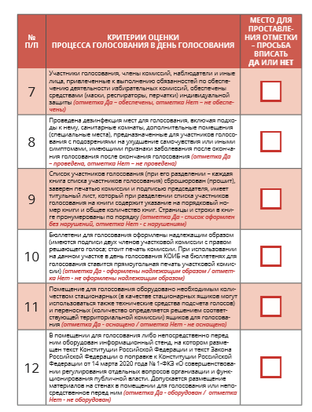
«ЗОЛОТОЙ СТАНДАРТ»
в день голосования

Slide 12
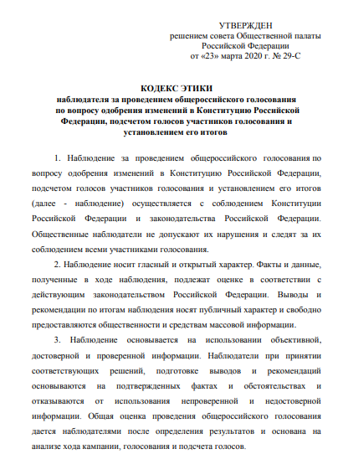
Кодекс этики
Основные принципы Кодекса этики наблюдателя:
соблюдение конституции и законодательства
использование объективной, достоверной и проверенной информации
гласный и открытый характер
наблюдатели руководствуются принципами честности и добросовестности, уважения прав и законных интересов участников общероссийского голосования

Slide 13
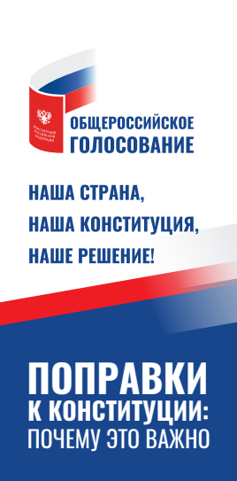
Памятка по правкам в Конституцию РФ
В 20-страничном буклете предлагаемые поправки поделены на 12 глав: «Семейные ценности», «Защита человека труда», «Социальные гарантии», «Доступная и качественная медицина каждому», «Во власти – только патриоты», «Защита суверенитета и территориальной целостности»,
«Стабильность и развитие», «Сохранение природного богатства», «Ответственное отношение к животным», «Поддержка волонтеров и НКО», «Сохранение культурного наследия», «Поддержка российской науки».
Каждый раздел включает в себя краткие пояснения о конкретных изменениях в конституции, которые выносятся на голосование.

Slide 14
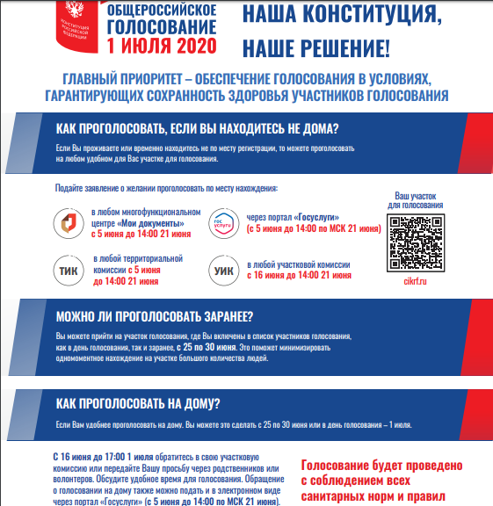
Памятка о порядке голосования

Slide 15
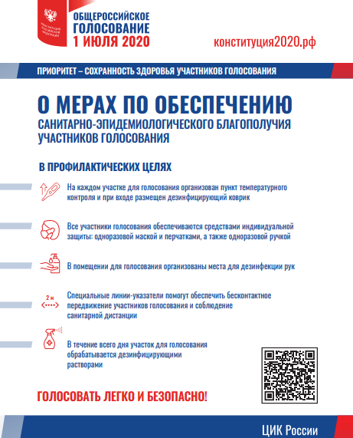
Плакат о мерах по обеспечению санитарно-эпидемиологического благополучия участников голосования

Slide 16
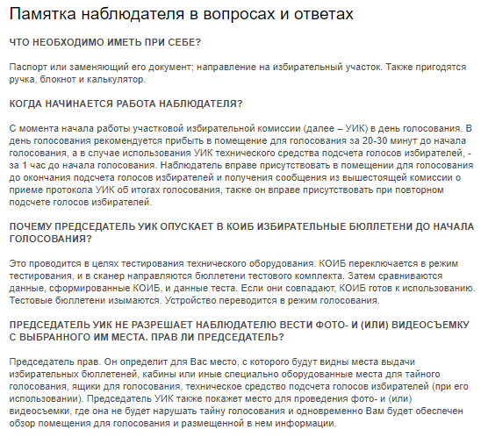
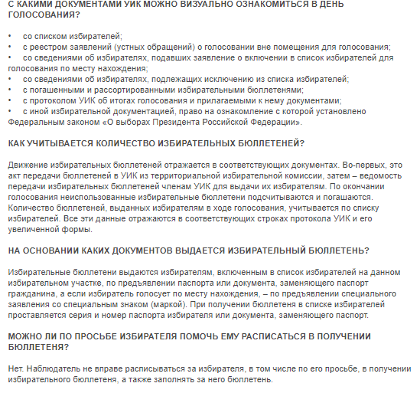
Памятка наблюдателя в вопросах и ответах, разработанная Общественной палатой РФ

Slide 17
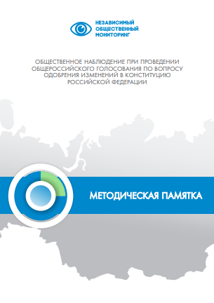
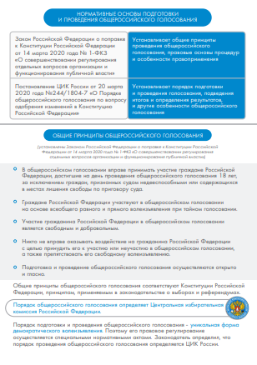
Методическая памятка «Общественное наблюдение при проведении общероссийского голосования по вопросу одобрения изменений в Конституцию РФ»,
разработанная НОМом

Slide 18
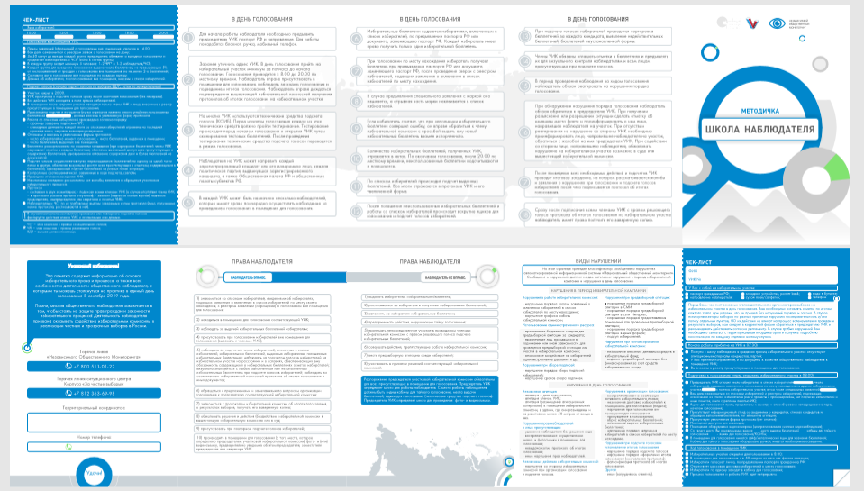
Методичка "Школа наблюдателя", разработанная Ассоциацией "Независимый Общественный Мониторинг" и Корпусом "За чистые выборы"
Памятка содержит информацию об основах избирательного права и процесса,
а также всех особенностях деятельности общественного наблюдателя,
с которыми можно столкнуться на практике в день голосования

Slide 19
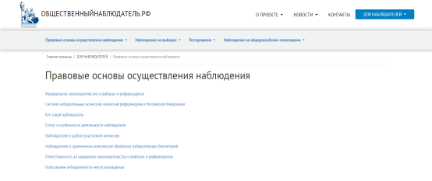
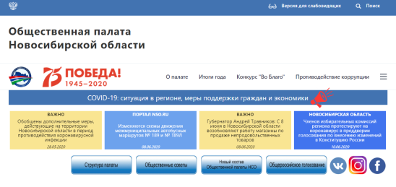
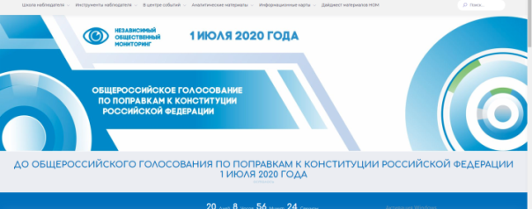
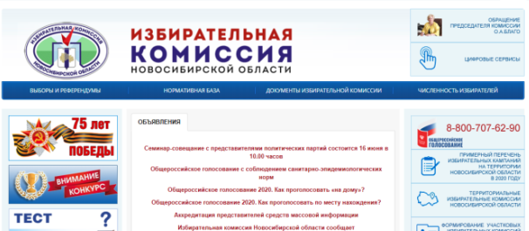
Всю необходимую информацию можно найти на сайтах
Общественная палата РФ
общественныйнаблюдатель.рф
Общественная палата НСО
http://op.nso.ru/
Независимый Общественный Мониторинг
https://nom24.ru/
Избирательная комиссия НСО
http://www.novosibirsk.izbirkom.ru/

Slide 20
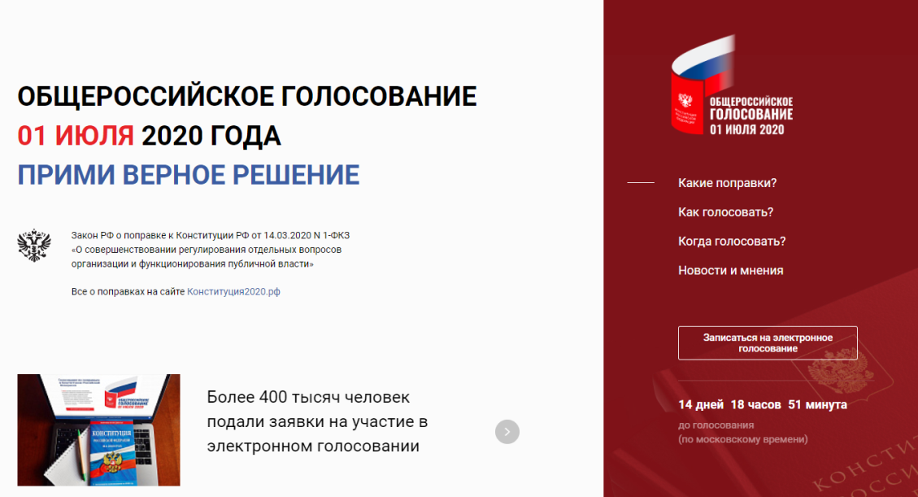
Информационная платформа, на которой размещены вносимые изменения в Конституцию России
На платформе 2020og.ru можно ознакомиться:
с ключевыми изменениями, которые предложено внести в основной закон страны
с порядком проведения процедуры голосования: как и где голосовать
с текущими новостями и мнениями

Slide 21
Контакты аппарата
Общественной палаты НСО
Прием документов от организаций и физических лиц производится
по адресу:
Аппарат Общественной палаты Новосибирской области.
г. Новосибирск, ул. Мичурина, 19 / Державина,7, каб. 2,3,4
Электронные варианты документов принимаются на электронную почту: aopnso@mail.ru в формате *.doc, *.docx, *.rtf.
Справки по тел. 221-02-71, 221-02-62
Сайт Общественной палаты http://op.nso.ru

Slide 22
Общественная палата Новосибирской области
Председатель Общественной палаты Новосибирской области
Галина Борисовна Гриднева
Спасибо за внимание!
http://op.nso.ru/
e-mail: aopnso@mail.ru
(383) 221-02-71

